Slide 1

Thuật toán tính bao lồi xấp xỉ
1-1
Nội dung chính
Thuật toán tính bao lồi xấp xỉ Thuật toán xấp xỉ lồi ngoài Thuật toán bao lồi xấp xỉ trong
Ý tưởng thay thế thuật toán bao lồi xấp xỉ vào một bộ phát hiện
Giới thiệu chung
Ý tưởng thay thế bao lồi vào bộ phát hiện CFA
Một số kết quả thu được
Đồ án tốt nghiệp – Trần Xuân Độ
Notes:
Em xin trình bày cấu trúc của bài thuyết trình:….
=> Đầu tiên ta đi vào phần 1…..

Slide 2
Thuật toán tính bao lồi xấp xỉ
1-2
Giới thiệu chung
Thuật toán xấp xỉ sử dụng khoảng cách Hausdorff là một công cụ được dùng để tính toán khoảng cách giữa hai tập hợp bao lồi.
Thuật toán sử dụng tham số δ kết hợp để tuỳ chỉnh xấp xỉ bao lồi.(cái này để tự nói hơn).
Định nghĩa bao lồi xấp xỉ:
P^{outer} := x ∈ R² | dx ^{T} ≤ β_{d} với tất cả d ∈ D (1)
Đồ án tốt nghiệp – Trần Xuân Độ
Notes:
Giới thiệu chung về thuật toán xấp xỉ là gì….
Khoảng cách hausdoff ở đây là…..
Từ công thức hausdoff ở trên sẽ sinh ra delta để sử dụng vào thuật toán….
Cụ thể ta có công thức định nghĩa một bao lồi ngoài xấp xỉ: …..
Với d là: …. , beta d là ….
Nói tóm lại …….
Và sau đây ta đi vào thuật toán bao lồi xấp xỉ ngoài.

Slide 3
Thuật toán tính bao lồi xấp xỉ
1-3
Nội dung chính
Thuật toán tính bao lồi xấp xỉ Thuật toán xấp xỉ lồi ngoài Thuật toán bao lồi xấp xỉ trong
Ý tưởng thay thế thuật toán bao lồi xấp xỉ vào một bộ phát hiện
Giới thiệu chung
Ý tưởng thay thế bao lồi vào bộ phát hiện CFA
Một số kết quả thu được
Đồ án tốt nghiệp – Trần Xuân Độ

Slide 4
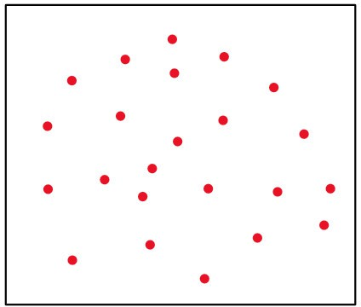
Thuật toán tính bao lồi xấp xỉ
Khởi tạo ban đầu
1-4
Cho tập hợp điểm không cùng nằm trên 1 đường thẳng: Đường thẳng [x ; x ′] := {(1 − λ)x + λx ′|λ ∈ [0; 1]}.
=> Cần tìm một bao lồi xấp xỉ lồi ngoài P^{outer} sao cho:
dist_{H} (convX ; P^{outer} ) ≤ δ
Đồ án tốt nghiệp – Trần Xuân Độ
Notes:
Ta có ký hiệu về đường thẳng đóng x, x’…..
Với lambda là…..
Lý do có công thức này là….
Đường thẳng này sẽ áp dụng vào công thức tìm bao lồi xấp xỉ ngoài bên dưới.
Với tập điểm X trong không gian 2 chiều, giả sử tất cả các điểm đều không cùng nằm trên 1 mặt phẳng….
Tức là…..
Với delta là một tham số xấp xỉ có thể tuỳ chỉnh được

Slide 5
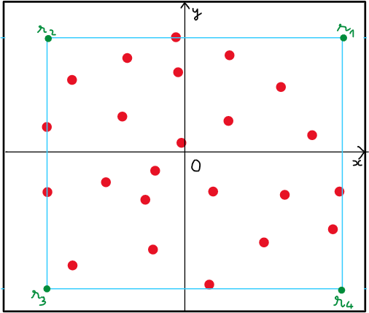
Thuật toán tính bao lồi xấp xỉ
1-5
Bắt đầu thuật toán
Khởi tạo hình chữ nhật lớn nhất bao quanh các điểm.
Đồ án tốt nghiệp – Trần Xuân Độ
Notes:
Đầu tiên ta khởi tạo hình chữ nhật bao lồi ban đầu.
Hình này gồm 4 điểm chính cần quan tâm, đó là r1, r2, r3, r4
Hoành độ và tung độ của từng điểm như sau….
Lấy ví dụ vào 1 điểm r1….
Các điểm khác sẽ tương tự.

Slide 6
Thuật toán tính bao lồi xấp xỉ
1-6
Hình chữ nhật P^{outer} cấu tạo gồm 4 đỉnh như sau: Tập P ban đầu chứa 4 đỉnh này:
P := {r₁, r₂, r₃, r₄} (2)
Lấy 1 đỉnh p ∈ P.
p⁻ là điểm liền trước (ngược chiều kim đồng hồ) của p, p⁺ là điểm liền sau của p,
Đồ án tốt nghiệp – Trần Xuân Độ
Notes:
Ta bắt đầu đi vào vòng lặp chính của bài toán.
Ngược chiều hay xuôi chiều ở đây chính là tính theo tập P. giả sử điểm p đang xét là phần tử cuối cùng, thì phần tử liền sau sẽ là phần tử đầu tiên.
Điểm p mà là phần tử đầu tiên, thì điểm liền trước là phần tử cuối cùng =>gần như tạo thành 1 vòng tròn

Slide 7
Thuật toán tính bao lồi xấp xỉ
1-7
ta tính được:
_{d} T
:= p⁺ − p⁻ ⁻¹ R (p⁺ − p⁻)^{T} ,
:= max{d_{p} x | x ∈ X },
p
^{β}dp
(3)
T
Với R là ma trận xoay 2 x 2 theo chiều kim đồng hồ. Xét biểu thức định nghĩa P^{outer} :
d_{p} x ^{T} ≤ β_{d} .
p
(4)
Đồ án tốt nghiệp – Trần Xuân Độ
Notes:
Giá trị của R sẽ là
Chú ý rằng (3) là hai công thức chủ chốt của thuật toán

Slide 8
Thuật toán tính bao lồi xấp xỉ
1-8
Trường hợp 1
Nếu:
_{βd} +
_{p} = d_{p} p (5)
Thì ràng buộc (4) sẽ không tạo đỉnh mới mà tạo thêm cạnh mới [p⁻, p⁺] của P^{outer} . (đoạn này phải hỏi cô)Cho d_{[p}−_{,p]} và d_{[p,p}+] là hai hướng cực đại từ D định nghĩa hai cạnh [p⁻, p] và [p, p⁺] của đa giác P^{outer} . Sau đó hai cạnh này trở nên thừa ra: (đoạn này có thể nói mồm được).
D := (D ∪ {d_{p} }) \ {d_{[p}−_{,p]}, d_{[p,p}+]},
P := P \ {p}.
(6)
Đồ án tốt nghiệp – Trần Xuân Độ

Slide 9
Thuật toán tính bao lồi xấp xỉ
1-9
Trường hợp 2
Nếu:
+
β_{dp} > d_{p} p
(7)
và:
d_{p} p^{T} − β_{d} > δ
p
(8)
=> ràng buộc (4) tạo thêm 2 đỉnh mới pˆ⁻ và pˆ⁺:
λ_{p} := (β_{d} − d_{p} p^{−T} )/(d_{p} p^{T} − d_{p} p^{−T} ) ∈ (0, 1),
p
pˆ⁻ := (1 − λ_{p} ) p^{−T} + λ_{p} p^{T} ,
pˆ⁺ := (1 − λ_{p} ) p^{+T} + λ_{p} p^{T} .
(9)
Đồ án tốt nghiệp – Trần Xuân Độ
Notes:
Lambda ở đây là….
P mũ trừ và p mũ cộng được tạo ra bằng cách lấy 1 điểm từ p về p trừ, tương tự với p cộng

Slide 10
Thuật toán tính bao lồi xấp xỉ
1-10
Thêm d_{p} vào D, thay thế p ∈ P bởi pˆ⁺ và pˆ⁺:
D := D ∪ {d_{p} },
P := (P \ {p}) ∪ {pˆ⁻, pˆ⁺}.
(10)
Đồ án tốt nghiệp – Trần Xuân Độ
Notes:
Lặp lại đển khi duyệt hết tất cả các điểm trong P, ta sẽ tìm được bao lồi xấp xỉ kết quả

Slide 11
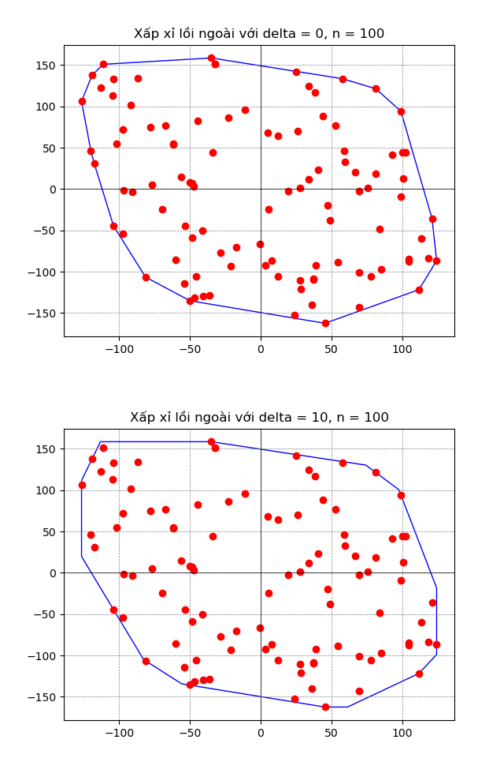
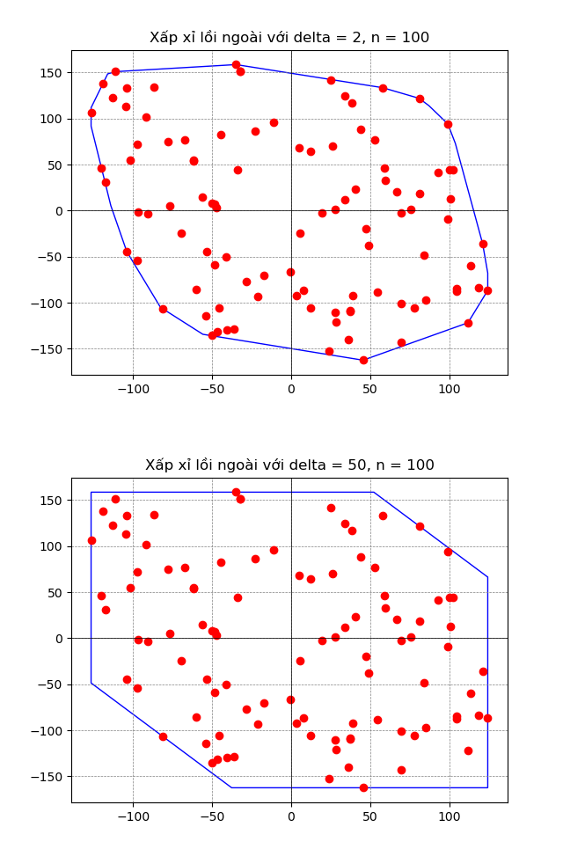

Thuật toán tính bao lồi xấp xỉ
1-11
Một vài kết quả của xấp xỉ lồi ngoài
Đồ án tốt nghiệp – Trần Xuân Độ
Notes:
Sau đây là một vài kết quả chạy thuật toán, với delta = 0, delta = 2, delta = 10, delta = 50
Với delta = 0 thì số lần lặp qua vòng lặp nhiều nhất là 4(m – 1 ) lần, với m là số đỉnh của bao lồi. Đây là một định lý đã được chứng minh sẵn.

Slide 12
Thuật toán tính bao lồi xấp xỉ
1-12
Nội dung chính
Thuật toán tính bao lồi xấp xỉ Thuật toán xấp xỉ lồi ngoài Thuật toán bao lồi xấp xỉ trong
Ý tưởng thay thế thuật toán bao lồi xấp xỉ vào một bộ phát hiện
Giới thiệu chung
Ý tưởng thay thế bao lồi vào bộ phát hiện CFA
Một số kết quả thu được
Đồ án tốt nghiệp – Trần Xuân Độ

Slide 13
Thuật toán tính bao lồi xấp xỉ
1-13
Trình bày thuật toán
Cho tập X := x₁, x₂, ..., x_{n} ⊂ R² giả sử x₁, x₂, ..., x_{n} không cùng nằm trên 1 đường thẳng.
Cần tìm một bao lồi xấp xỉ trong của P^{inner} :
P^{inner} := conv X ′, với X ′ ⊂ X, (11)
Đồ án tốt nghiệp – Trần Xuân Độ

Slide 14
Thuật toán tính bao lồi xấp xỉ
1-14
Xấp xỉ lồi trong
Xét hai công thức:
X ′ := {q¯₁, q¯₂, q¯₃, q¯₄},
E := {[q¯₁, q¯₂], [q¯₂, q¯₃], [q¯₃, q¯₄], [q¯₄, q¯₁]},
(12)
"q¯₁: điểm có giá trị y lớn nhất trong tập các điểm có x lớn nhất", "q¯₂: điểm có giá trị x nhỏ nhất trong tập các điểm có y lớn nhất", "q¯₃: điểm có giá trị y nhỏ nhất trong tập các điểm có x nhỏ nhất", "q¯₄: điểm có giá trị x lớn nhất trong tập các điểm có y nhỏ nhất",
Đồ án tốt nghiệp – Trần Xuân Độ
Notes:
Ta xác định 4 điểm q1, q ngang2, …. Theo các tiêu chí sau…..
Để sau cùng có được tứ giác khởi tạo => next slide

Slide 15
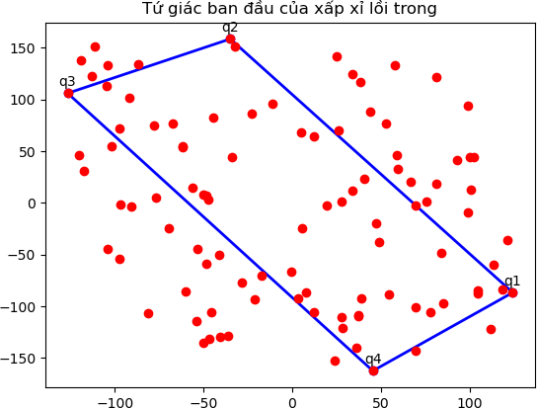
Thuật toán tính bao lồi xấp xỉ
1-15
Hình: Tứ giác khởi tạo ban đầu xấp xỉ lồi trong.
Đồ án tốt nghiệp – Trần Xuân Độ
Notes:
Như trên hình thầy có thể thấy:….

Slide 16
Thuật toán tính bao lồi xấp xỉ
1-16
Xét cạnh bất kỳ [p, p⁺] ∈ E (p ̸= p⁺), xác định:
_{d}¯T ₊
:= p⁺ − p ⁻¹R (p⁺ − p)^{T} ,
[p,p ]
(13)
:= {x ∈ X | d
¯ ¯
T T
^{X}[p,p⁺]
+ x > d + p },
[p,p ] [p,p ]
Với R là ma trận xoay ngược chiều theo hướng kim đồng hồ.
Chú ý rằng, ma trận xoay trong thuật toán tìm bao lồi xấp xỉ trong ngược với ma trận xoay ở thuật toán tìm bao lồi xấp xỉ ngoài.
Đồ án tốt nghiệp – Trần Xuân Độ

Slide 17
Thuật toán tính bao lồi xấp xỉ
1-17
Nếu X_{[p,p}+] ̸= ∅ thì xác định:
¯
T
^{β}[p,p⁺]
^{B}[p,p⁺]
:= max{d
:=
[p,p ]
+ x | x ∈ X
+ },
[p,p ]
(14)
{x ∈ X
¯
T
+ | d + x
[p,p ] [p,p ] ^{= β}[p,p⁺]}.
Nếu:
¯
T
β + − d + p ≤ δ
(15)
[p,p ] [p,p ]
Thì không cần phải mở rộng P^{inner} theo hướng d¯
[p,p ]
+ nữa.
Đồ án tốt nghiệp – Trần Xuân Độ
Notes:
công thức 15 tương đương với việc cạnh p, p+ ở phía trên không còn điểm nào để mở rộng nữa

Slide 18
Thuật toán tính bao lồi xấp xỉ
1-18
Ngược lại, nếu:
¯
T
β + − d
+ p > δ
(16)
[p,p
] [p,p ]
thì xác định điểm:
pˆ ∈ B_{[p,p}+] thỏa mãn pˆ− p = max{x − p | x ∈ B_{[p,p}+]}, (17) Và cập nhật X ′ và B bởi
X ′ := X ′ ∪ {pˆ},
E := E ∪ {[p, pˆ], [pˆ, p⁺]},
(18)
Đồ án tốt nghiệp – Trần Xuân Độ

Slide 19
Thuật toán tính bao lồi xấp xỉ
1-19
Và xác định:
¯
T
¯
T
^{X}[p,pˆ]
^{X}[pˆ,p⁺]
:= {x ∈ X + | d
:= {x ∈ X
x > d
p },
[p,p ] [p,pˆ]
[p,pˆ]
(19)
¯
T T
+ | d + x > d¯ T pˆ }.
[p,p ] [pˆ,p ]
[pˆ,p ]
Đồ án tốt nghiệp – Trần Xuân Độ

Slide 20
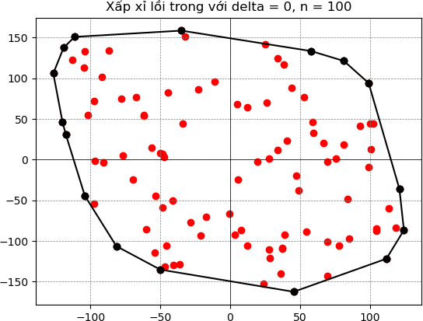

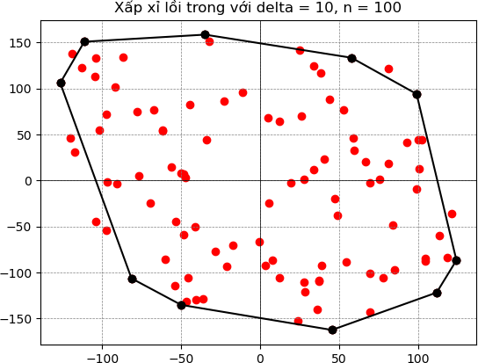
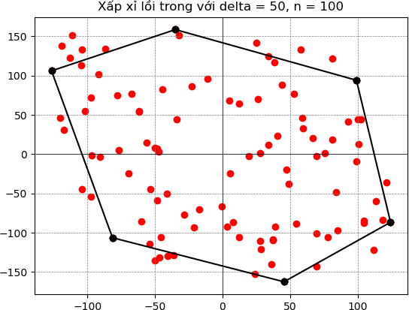
Thuật toán tính bao lồi xấp xỉ
1-20
Đồ án tốt nghiệp – Trần Xuân Độ

Slide 21
Ý tưởng thay thế thuật toán bao lồi xấp xỉ vào một bộ phát hiện
2-21
Nội dung chính
Thuật toán tính bao lồi xấp xỉ Thuật toán xấp xỉ lồi ngoài Thuật toán bao lồi xấp xỉ trong
Ý tưởng thay thế thuật toán bao lồi xấp xỉ vào một bộ phát hiện
Giới thiệu chung
Ý tưởng thay thế bao lồi vào bộ phát hiện CFA
Một số kết quả thu được
Đồ án tốt nghiệp – Trần Xuân Độ

Slide 22
Ý tưởng thay thế thuật toán bao lồi xấp xỉ vào một bộ phát hiện
2-22
Nội dung chính
Thuật toán tính bao lồi xấp xỉ Thuật toán xấp xỉ lồi ngoài Thuật toán bao lồi xấp xỉ trong
Ý tưởng thay thế thuật toán bao lồi xấp xỉ vào một bộ phát hiện
Giới thiệu chung
Ý tưởng thay thế bao lồi vào bộ phát hiện CFA
Một số kết quả thu được
Đồ án tốt nghiệp – Trần Xuân Độ

Slide 23
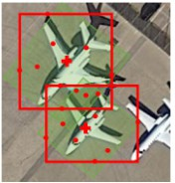
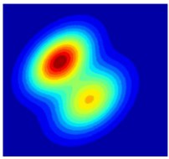
Ý tưởng thay thế thuật toán bao lồi xấp xỉ vào một bộ phát hiện
2-23
Giới thiệu chung
Thách thức lớn: đặc trưng răng cưa (feature aliasing)
Đồ án tốt nghiệp – Trần Xuân Độ
Notes:
Khi sử dụng cách biểu diễn hình hộp, các vật có hướng và xếp dày đặc gần nhau gây ra hiện tượng đặc trưng răng cưa ở các vùng giao nhau của trường tiếp nhận receiption field, hai đối tượng không tách nhau rõ rang, gây ảnh hưởng đến việc phân loại nhãn cho vật.

Slide 24
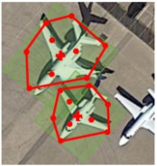
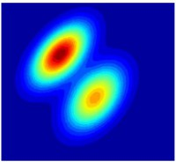
Ý tưởng thay thế thuật toán bao lồi xấp xỉ vào một bộ phát hiện
2-24
Giới thiệu chung
Sử dụng bao lồi làm biểu diễn bounding box.
Đồ án tốt nghiệp – Trần Xuân Độ
Notes:
Ta mô hình hoá các bố cục đối tượng bằng bao lồi, => giúp cho quá trình phân loại vật thể được chính xác hơn
Vật thể được tách nhau ra dễ dàng hỗ trợ phân loại tốt hơn

Slide 25
Ý tưởng thay thế thuật toán bao lồi xấp xỉ vào một bộ phát hiện
2-25
Nội dung chính
Thuật toán tính bao lồi xấp xỉ Thuật toán xấp xỉ lồi ngoài Thuật toán bao lồi xấp xỉ trong
Ý tưởng thay thế thuật toán bao lồi xấp xỉ vào một bộ phát hiện
Giới thiệu chung
Ý tưởng thay thế bao lồi vào bộ phát hiện CFA
Một số kết quả thu được
Đồ án tốt nghiệp – Trần Xuân Độ

Slide 26
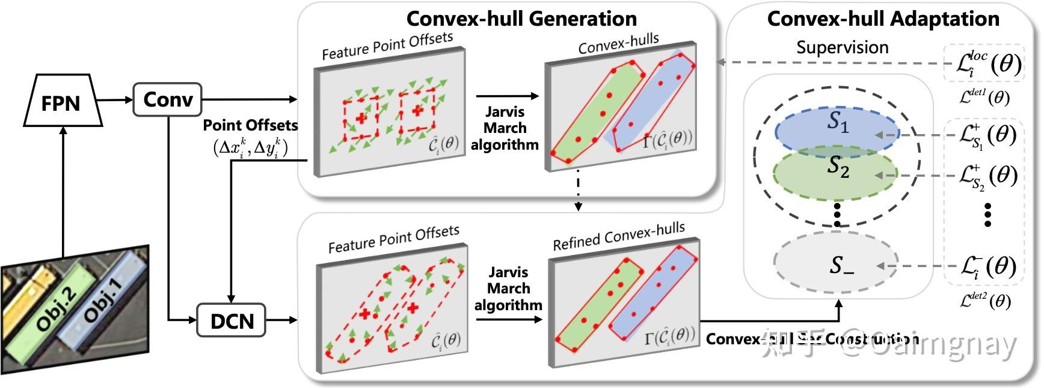
Phương pháp thích ứng bao lồi xấp xỉ (Approximation convex-hull feature adaptation-ACFA)
Ý tưởng thay thế thuật toán bao lồi xấp xỉ vào một bộ phát hiện 2-26
Giới hạn phạm vi đối tượng sử dụng chỉ số ACIoU.
Phân chia tập bao lồi thành bao lồi xấp xỉ âm và dương.
Đồ án tốt nghiệp – Trần Xuân Độ
Notes:
Mục tiêu của phương pháp là điều chỉnh các điểm đặc trưng trên lưới tích chập đối với các đối tượng có bố cục bất thường.
ACFA xây dựng bố cục đối tượng bằng bao lồi, có lợi thế tự nhiên hơn so với hộp hình chữ nhật khi được yêu cầu bao phủ toàn bộ đối tượng trong đó giảm thiểu kích thước của nền.
Đầu tiên, bao lồi được sinh ra bằng cách dự đoán phần bù điểm đặc trưng được điều chỉnh bởi hàm định vị CIoU loss.
Sau đó, tinh chỉnh bao lồi để bao phủ toàn bộ đối tượng trong lúc phân lớp đối tượng với nền, việc này được điều khiển bởi quá trình localization và hàm loss phân loại.
Trong lúc phân loại, ACFA định nghĩa một tập chiến lược phân chia bao lồi, dưới sự hướng dẫn của nguyên tắc nhất quán về đạo hàm. Phân chia thành các bao lồi âm và dương, tiến hành phạt các bao lồi được chia sẻ bởi nhiều đối tượng lân cận. Trong quá trình inference, chỉ có 1 bao lồi dung để định vị vật thể, đảm bảo quá trình phát hiện được hiệu quả.

Slide 27
Ý tưởng thay thế thuật toán bao lồi xấp xỉ vào một bộ phát hiện
2-27
Xây dựng tập bao lồi
Phương pháp ACFA đã đề xuất biểu diễn phạm vi của đối tượng bằng bao lồi:
k k
k=1,2,...,K
C = {(x , y )}
(20)
i i i
i
Đồ án tốt nghiệp – Trần Xuân Độ

Slide 28
Ý tưởng thay thế thuật toán bao lồi xấp xỉ vào một bộ phát hiện
2-28
2 giai đoạn thực hiện:
Tạo và ước lượng bố cục bao lồi.
Chỉnh sửa bao lồi để phù hợp với các đối tượng dày đặc.
Đồ án tốt nghiệp – Trần Xuân Độ

Slide 29
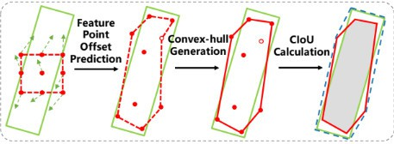
Ý tưởng thay thế thuật toán bao lồi xấp xỉ vào một bộ phát hiện
2-29
Giai đoạn I
Dự đoán độ lệch:
^
k
k k
k
k=1,2,...,K
C (θ) ← {(x + ∆x , y + ∆y )}
(21)
l
i
i i
i i
Đồ án tốt nghiệp – Trần Xuân Độ

Slide 30
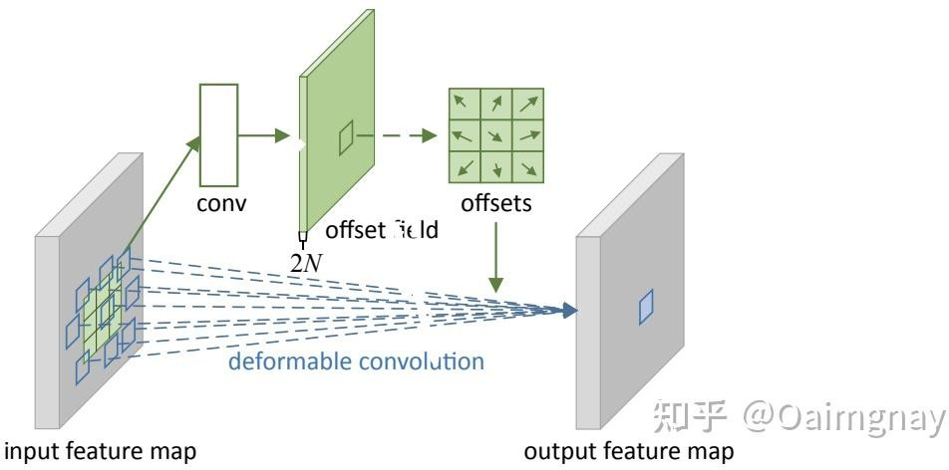
Ý tưởng thay thế thuật toán bao lồi xấp xỉ vào một bộ phát hiện
2-30
Tích chập biến dạng
Hỗ trợ lấy mẫu ở những vị trí đa dạng hơn => làm giàu dữ liệu.
Đồ án tốt nghiệp – Trần Xuân Độ

Slide 31
Ý tưởng thay thế thuật toán bao lồi xấp xỉ vào một bộ phát hiện
2-31
Thuật toán tìm bao lồi
- Thuật toán tìm bao lồi xấp xỉ. Tìm một bao lồi tối thiểu cho 9 điểm feature point offset.
Đồ án tốt nghiệp – Trần Xuân Độ

Slide 32
Ý tưởng thay thế thuật toán bao lồi xấp xỉ vào một bộ phát hiện
2-32
Định nghĩa công thức Approximation Convex Intersection over Union (ACIoU)
|C_{i} (θ) ∩ B_{j} | |R_{j} \ (C_{i} (θ) ∪ B_{j} )|
(θ) = −
|C_{i} (θ) ∪ B_{j} | |R_{j} |
ACIoU
(C_{i} (θ),B_{j} )
(22)
Đồ án tốt nghiệp – Trần Xuân Độ

Slide 33
Ý tưởng thay thế thuật toán bao lồi xấp xỉ vào một bộ phát hiện
2-33
Convex-Hull Localization Loss
L^{loc} (θ) = 1 − ACIoU(C_{i} (θ), B_{j} )
(23)
i
Đồ án tốt nghiệp – Trần Xuân Độ

Slide 34
Ý tưởng thay thế thuật toán bao lồi xấp xỉ vào một bộ phát hiện
2-34
Convex-hull Classification Loss
L^{cls} (θ) = FL(S_{i} (θ), Y_{j} )
(24)
i
Đồ án tốt nghiệp – Trần Xuân Độ

Slide 35
Ý tưởng thay thế thuật toán bao lồi xấp xỉ vào một bộ phát hiện
2-35
Convex-hull Loss
Hàm loss phân loại cho bao lồi dương:
L⁺(θ) = L^{cls} (S_{i} (θ), Y_{j} ) + λL^{loc} (C_{i} (θ), B_{j} )
i i
Hàm loss phân loại cho bao lồi âm:
(25)
L⁻(θ) = L^{cls} (S_{i} (θ), Y_{j} )
(26)
i
Đồ án tốt nghiệp – Trần Xuân Độ

Slide 36
Ý tưởng thay thế thuật toán bao lồi xấp xỉ vào một bộ phát hiện
2-36
Tối ưu quá trình huấn luyện
L^{det 1}(θ) = ^{1 Σ} I
(x_{i} ,y_{i} ) i
L^{loc} (θ)
(27)
J
i
Đồ án tốt nghiệp – Trần Xuân Độ

Slide 37
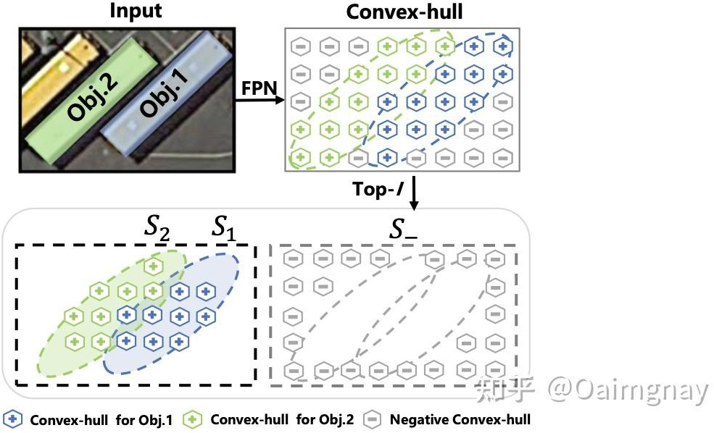
Ý tưởng thay thế thuật toán bao lồi xấp xỉ vào một bộ phát hiện
2-37
Thích ứng bao lồi - Approximation Convex Hull Adaptation
Xử lý hiện tượng feature aliasing.
Convex-Hull Set Construction: Xây dựng một tập các bao lồi xấp xỉ cho mỗi đối tượng.
Đồ án tốt nghiệp – Trần Xuân Độ

Slide 38
Ý tưởng thay thế thuật toán bao lồi xấp xỉ vào một bộ phát hiện
2-38
Xây dựng tập các bao lồi xấp xỉ
Tập các bao lồi xấp xỉ dương(S_{j} ) được xây dựng bằng cách chọn ra top-I bao lồi xấp xỉ làm bao lồi xấp xỉ dương, theo ACIoU giữa các bao lồi và các hộp thật của đối tượng (grouth-truth).
Các bao lồi xấp xỉ khác mà không thuộc đối tượng nào sẽ được gộp vào tập các bao lồi xấp xỉ âm (S_).
Đồ án tốt nghiệp – Trần Xuân Độ

Slide 39
Ý tưởng thay thế thuật toán bao lồi xấp xỉ vào một bộ phát hiện
2-39
Chiến lược chia tập các bao lồi xấp xỉ
Cách chia tập các bao lồi được hướng dẫn bởi nguyên tắc nhất quán đạo hàm.
∂L⁺ (θ)
S_{j =} 1
∂(θ) |S_{j} |
Σ
i ∈S_{j}
+ + +
∂(f (L (θ))L (θ)) ∂L (θ)
i i i
(28)
∂(L⁺(θ))
∂(θ)
i
Đồ án tốt nghiệp – Trần Xuân Độ

Slide 40
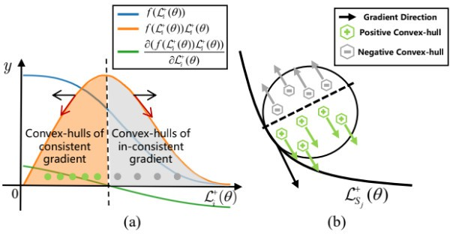
Ý tưởng thay thế thuật toán bao lồi xấp xỉ vào một bộ phát hiện
Chiến lược phân đoạn tập các bao lồi
2-40
Hình: Chia tách tập convex-hull dựa trên nguyên tắc tính thống nhất gradient.
Đồ án tốt nghiệp – Trần Xuân Độ

Slide 41
Ý tưởng thay thế thuật toán bao lồi xấp xỉ vào một bộ phát hiện
2-41
Xử lý hiện tượng đặc trưng răng cưa
Đưa ra công thức tính hệ số khử đặc trưng răng cưa:
CIoU(C , B )
p = γ
Σ
i j
(29)
i
M
m=1
CIoU(C , B )
i m
Đồ án tốt nghiệp – Trần Xuân Độ

Slide 42
Ý tưởng thay thế thuật toán bao lồi xấp xỉ vào một bộ phát hiện
2-42
Tối ưu hàm loss giai đoạn 2
Việc tối ưu của giai đoạn 2 được điều khiển bởi sự kết hợp cả hàm loss classification và localization định nghĩa trên tập các bao lồi:
J
Σ Σ
1
|S₋|
Σ
i ∈S
1 1
det2
+
+
—
L (θ) =
p f (L (θ))L (θ) +
L (θ)
J |S_{j} |
i
i
i
i
j=1 i ∈S_{j}
(30)
Đồ án tốt nghiệp – Trần Xuân Độ

Slide 43
Ý tưởng thay thế thuật toán bao lồi xấp xỉ vào một bộ phát hiện
2-43
Hàm loss của bộ phát hiện CFA
Là tổng hàm loss của cả hai giai đoạn:
L_{CFA} = L^{det 1}(θ) + L^{det 2}(θ)
(31)
Đồ án tốt nghiệp – Trần Xuân Độ

Slide 44
Một số kết quả thu được
3-44
Nội dung chính
Thuật toán tính bao lồi xấp xỉ Thuật toán xấp xỉ lồi ngoài Thuật toán bao lồi xấp xỉ trong
Ý tưởng thay thế thuật toán bao lồi xấp xỉ vào một bộ phát hiện
Giới thiệu chung
Ý tưởng thay thế bao lồi vào bộ phát hiện CFA
Một số kết quả thu được
Đồ án tốt nghiệp – Trần Xuân Độ

Slide 45
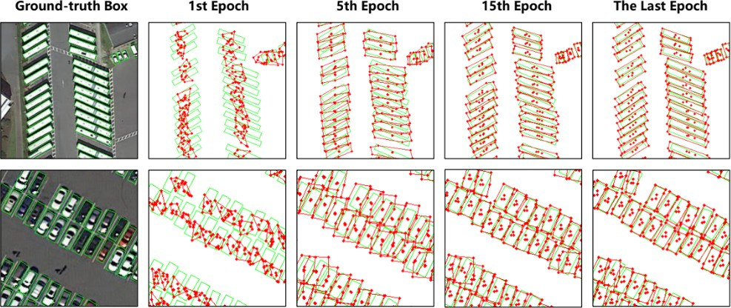
Một số kết quả thu được
3-45
Hình: Sự thay đổi của bao lồi trong quá trình huấn luyện.
Đồ án tốt nghiệp – Trần Xuân Độ

Slide 46
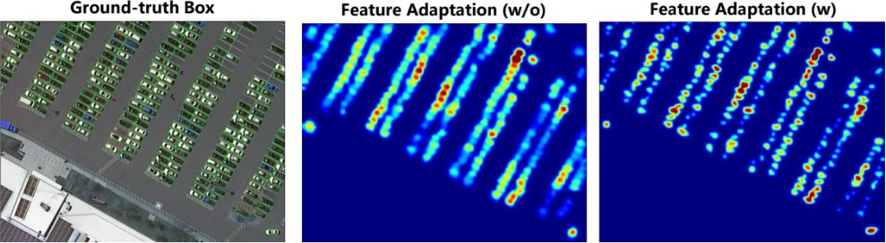
Một số kết quả thu được
3-46
Hình: Biểu đồ nhiệt khi có thích ứng bao lồi (phải) và không có thích ứng bao lồi (trái).
Đồ án tốt nghiệp – Trần Xuân Độ

Slide 47
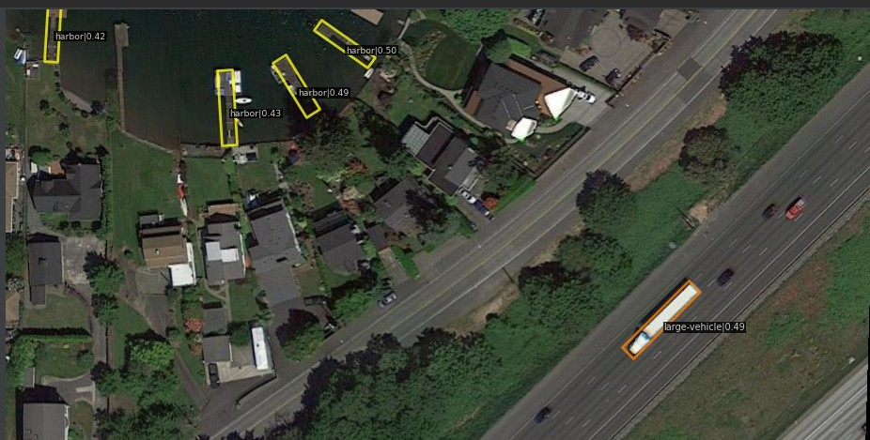
Một số kết quả thu được
3-47
Một số kết quả thu được của CFA
Đồ án tốt nghiệp – Trần Xuân Độ

Slide 48
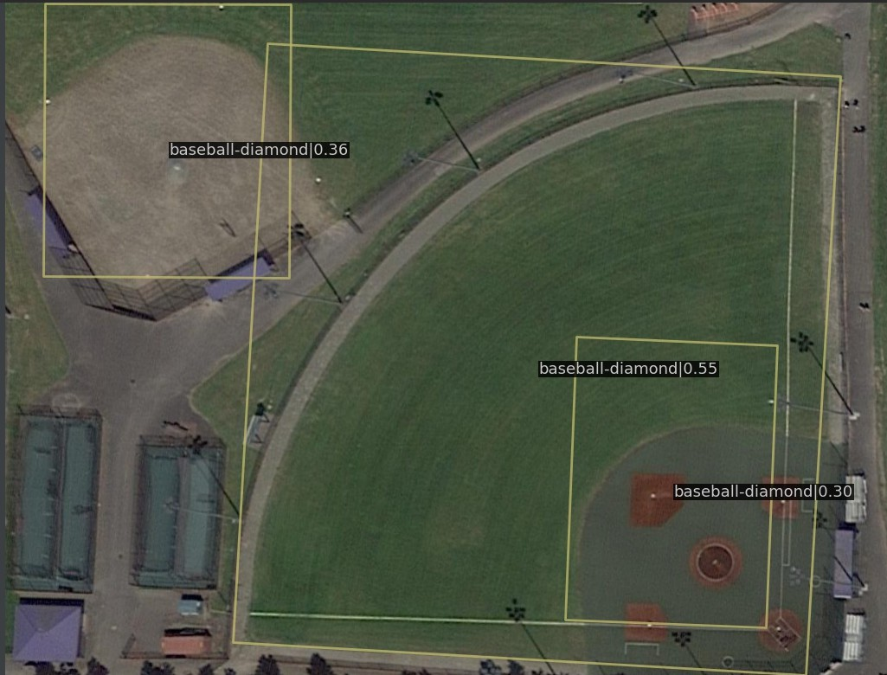
Một số kết quả thu được
3-48
Đồ án tốt nghiệp – Trần Xuân Độ

Slide 49
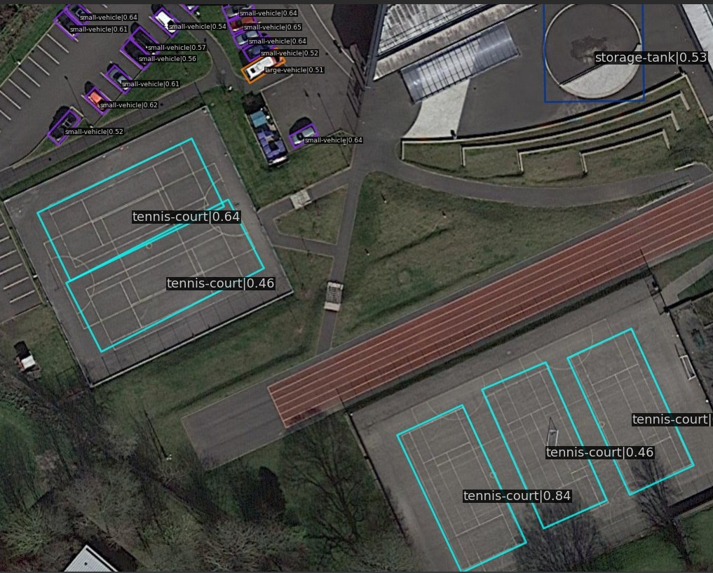
Một số kết quả thu được
3-49
Đồ án tốt nghiệp – Trần Xuân Độ

Slide 50
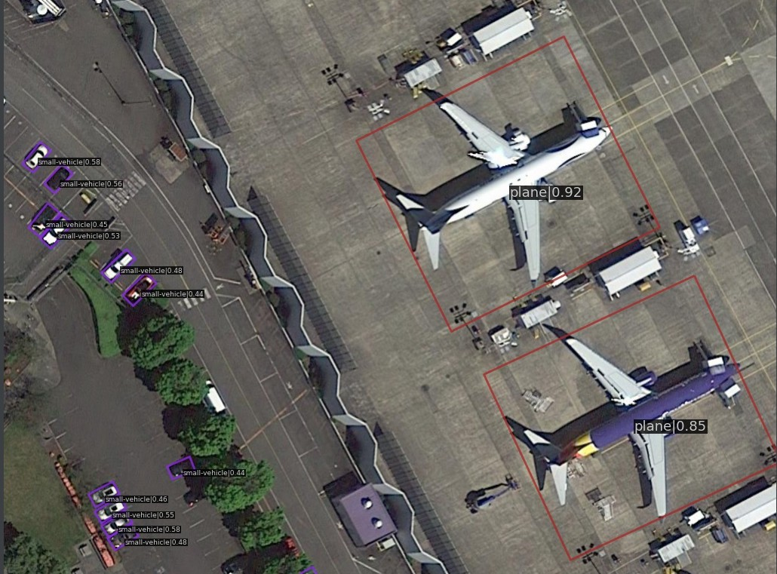
Một số kết quả thu được
3-50
Đồ án tốt nghiệp – Trần Xuân Độ

